Slide 1


Commission Thématique
Gestion de la ressource en eau
Président: Monsieur Eric KRAEMER
Réunion du 18 novembre2021

Slide 2
Ordre du jour
Retour sur la 1ère réunion du 16 septembre 2021
Rappel sur le SAGE Authie
Les objectifs de la commission thématique
Résumé de la 1ère partie de l’état des lieux/diagnostic
La protection de la ressource en eau
Validation de l’état des lieux/diagnostic et définition de l’enjeu et des objectifs

Slide 3
Retour sur la 1ère réunion du 16 septembre

Slide 4
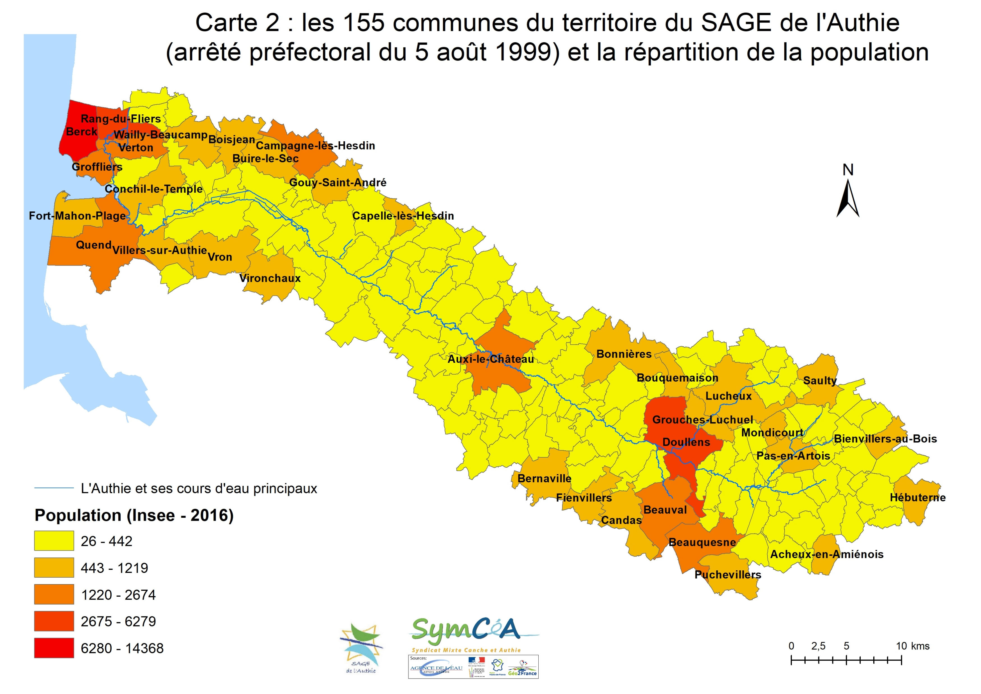
Rappel sur le SAGE Authie
Périmètre arrêté en 1999
Surface de 1253 km²
2 départements (Pas-de-Calais et Somme)
8EPCI
155 communes (environ 80000 habitants)
Authie (source coigneux et se jette dans la manche)
Structure porteuse = Symcéa
Notes:
Symcéa

Slide 5
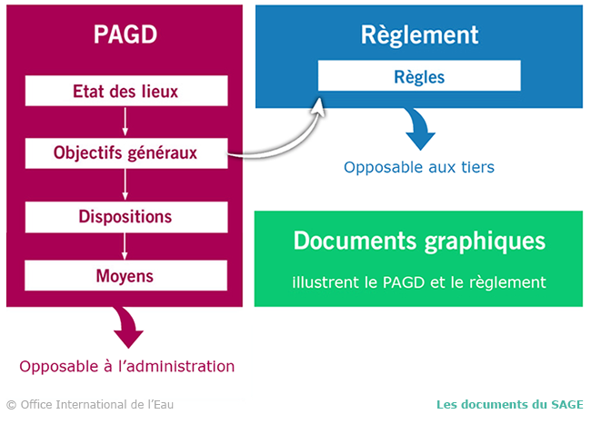
Rappel sur le SAGE Authie
Les différentes documents du SAGE
Les objectifs de la CLE Authie
Poursuivre l’élaboration du SAGE
Approuver le SAGE (objectif 2023)
Mettre en œuvre le SAGE
Communiquer sur le SAGE
Etats des lieux/diagnostic
Enjeux et objectifs
Orientations et dispositions
Les 4 groupes de travail:
Commission thématique Gestion des milieux aquatiques
Commission thématique Erosion, ruissellement et inondations
Commission thématique Gestion de la ressource en eau
Commission thématique Communication et développement du territoire
Moyens
PAGD = Plan d’Aménagement et de Gestion Durable

Slide 6
Les objectifs de la commission thématique
1ère étape = =valider l’état des lieux/diagnostic
2ème étape = définir le ou les enjeux
3ème étape = définir les objectifs
Présentation de l’état des lieux complet, enjeux et objectifs du SAGE Authie en commission permanente le 15 décembre pour validation en CLE le 3 février 2022
4ème étape = définir les mesures (orientations et dispositions) du PAGD
5ème étape = définir les règles du règlement
6ème étape = définir les indicateurs
Le SAGE Authie devra être compatible avec le SDAGE 2022-2027
2021
2022
Notes:
.

Slide 7
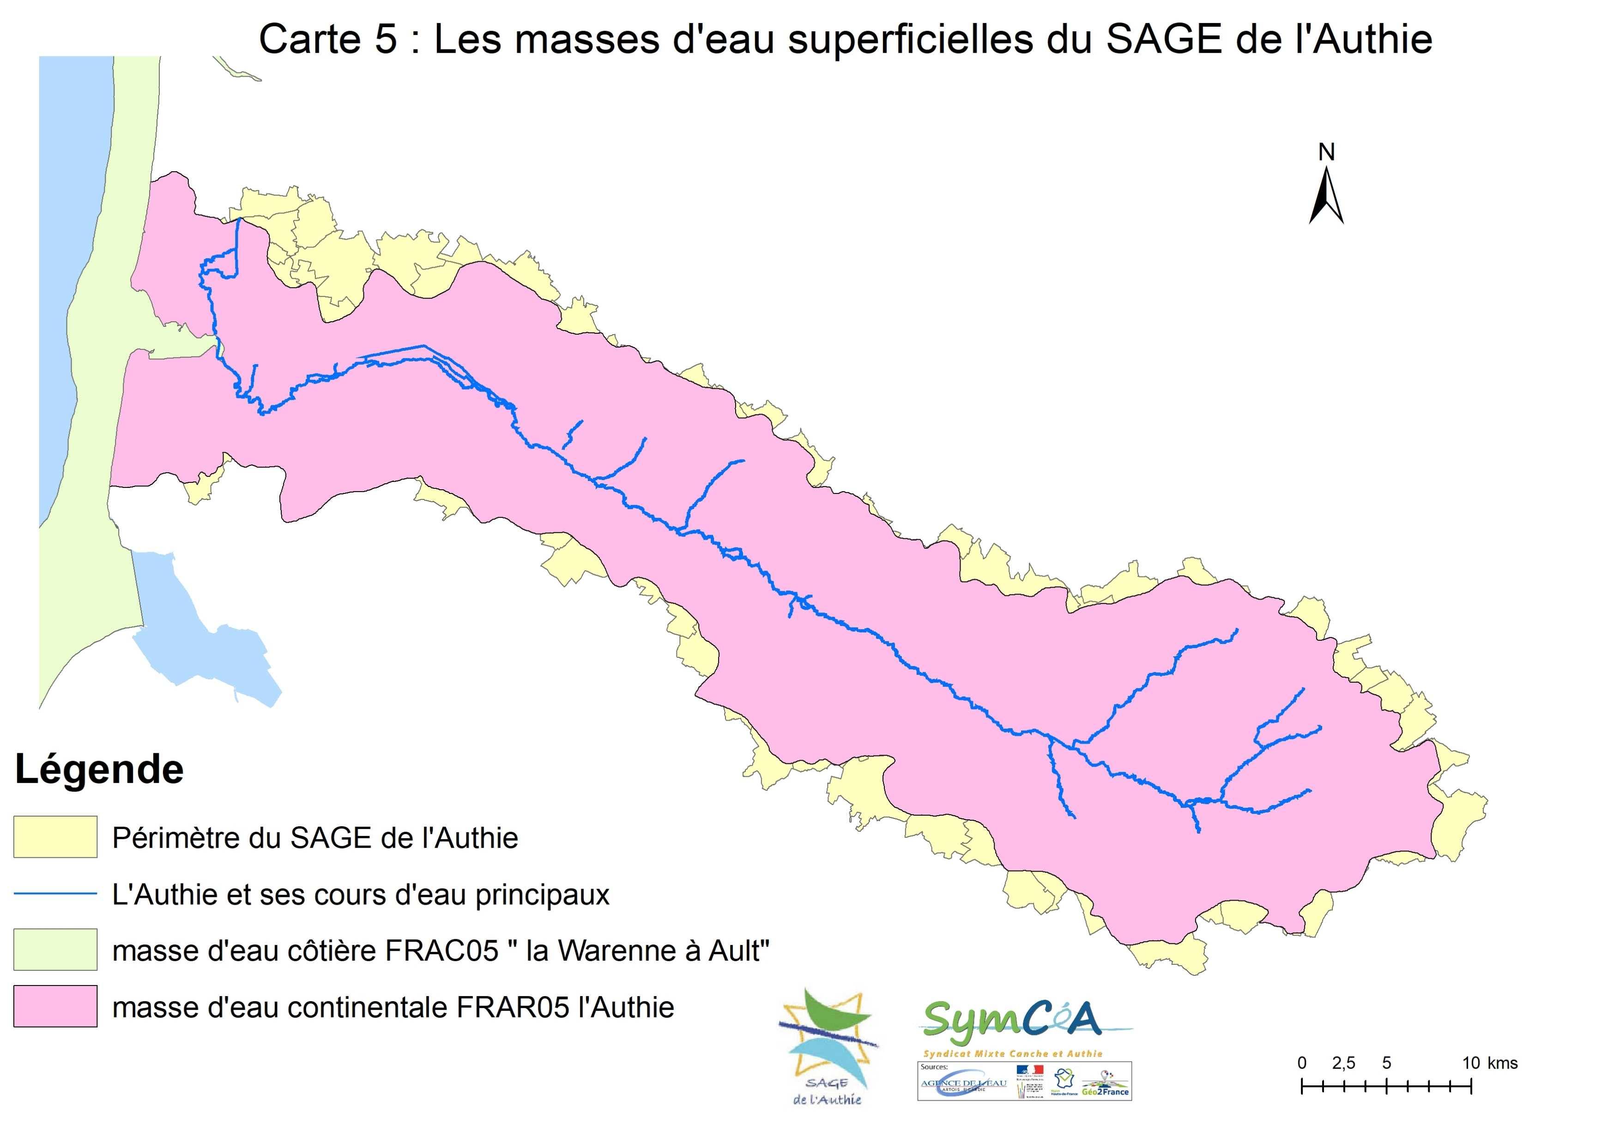
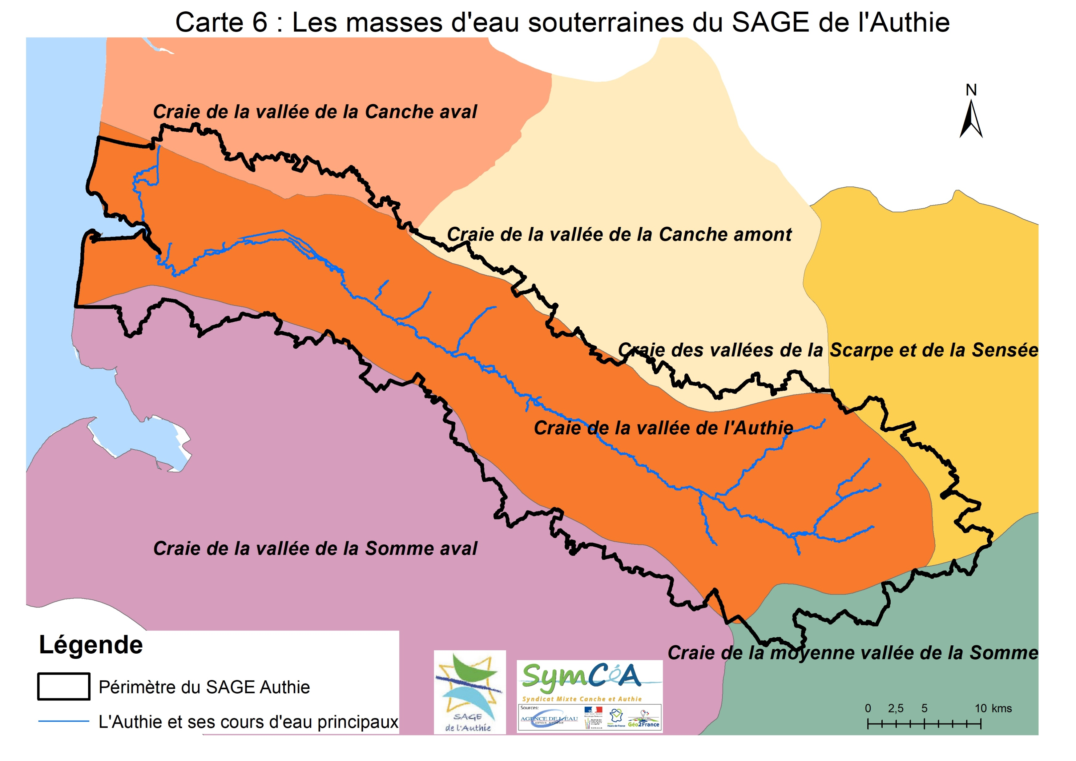
Résumé de la 1ère partie
Les masses d’eau du territoire
1 masse d’eau souterraine principale « Craie de la Vallée de l’Authie »
Périmètre du SAGE concerné par 5 autres masses d’eau souterraines
Masse d’eau côtière « Warenne à Ault »
Masse d’eau continentale « l’Authie »

Slide 8
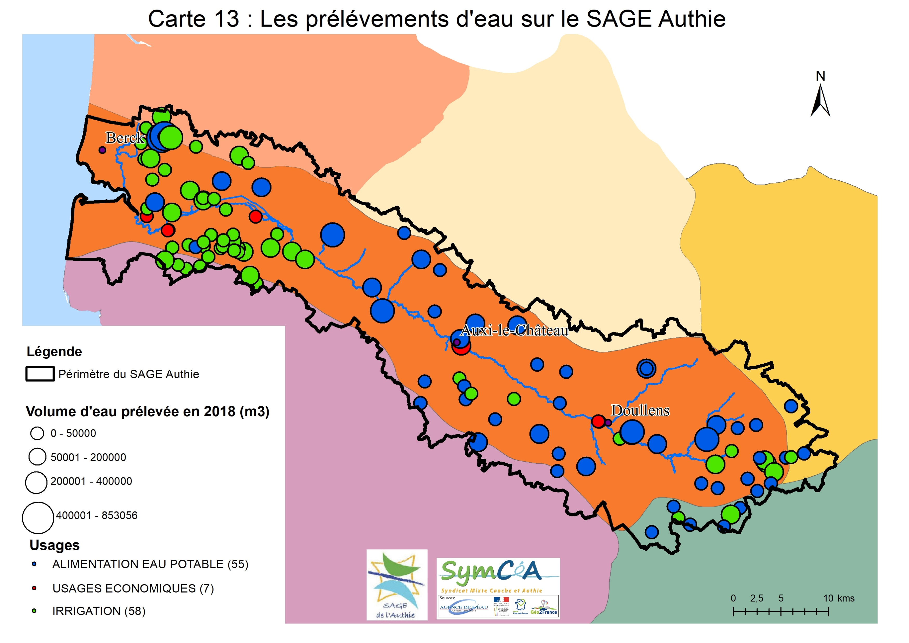
Résumé de la 1ère partie
Les usages de la ressourcee en eau
Evolution des volumes prélevés sur le périmètre du SAGE de l’Authie en m3 sur 10 ans (2010 à 2019)
75%
24%
1%
Volume total prélevé par an constant
Volume prélevé pour l’alimentation en eau potable en légère baisse
Volume total prélevé pour l’irrigation en légère hausse
Volume total prélevé pour les autres usages économiques (industries, loisirs) très faible et constant
Usages: AEP, irrigation, autres usages économiques
87% de l’eau utilisée provient de la craie de la Vallée de l’Authie
Une moyenne de 7,8 millions de m3 par an (période de 2010 à 2019)

Slide 9
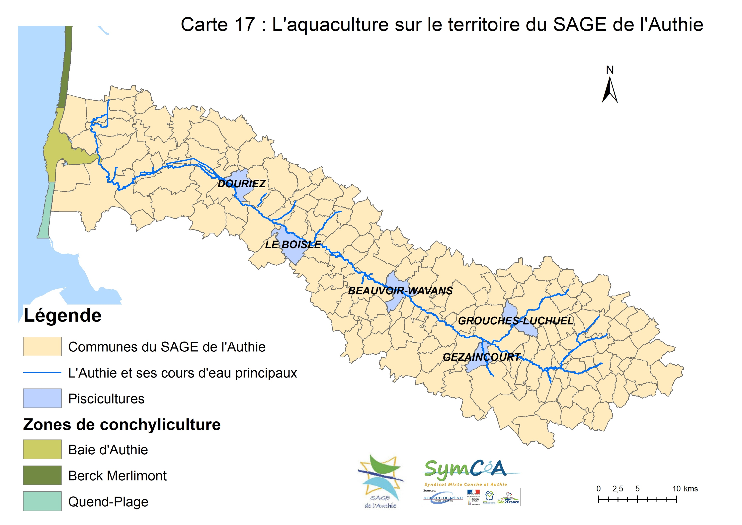

Résumé de la 1ère partie
Les usages de la ressourcee en eau
La qualité des zones de baignade
Communes | Département | 2017 | 2018 | 2019 | 2020 | 2021
Berck | 62
Fort-Mahon | 80
Quend | 80
évolution du classement de qualité de baignade depuis 2017 (source : ARS Hauts-de-France
Autres usages
3 zones conchylicoles dont le type d’élevage est réglementé selon le groupe de coquillage, chaque année par arrêté
5 piscicultures qui prélèvent et rejettent dans les cours d’eau avec peu d’impact sur le milieu
17 associations de pêche
2 associations de chasse aux gibiers d’eau en Baie d’Authie
Activités nautiques importants sur le littoral mais peu développées dans la Vallée

Slide 10
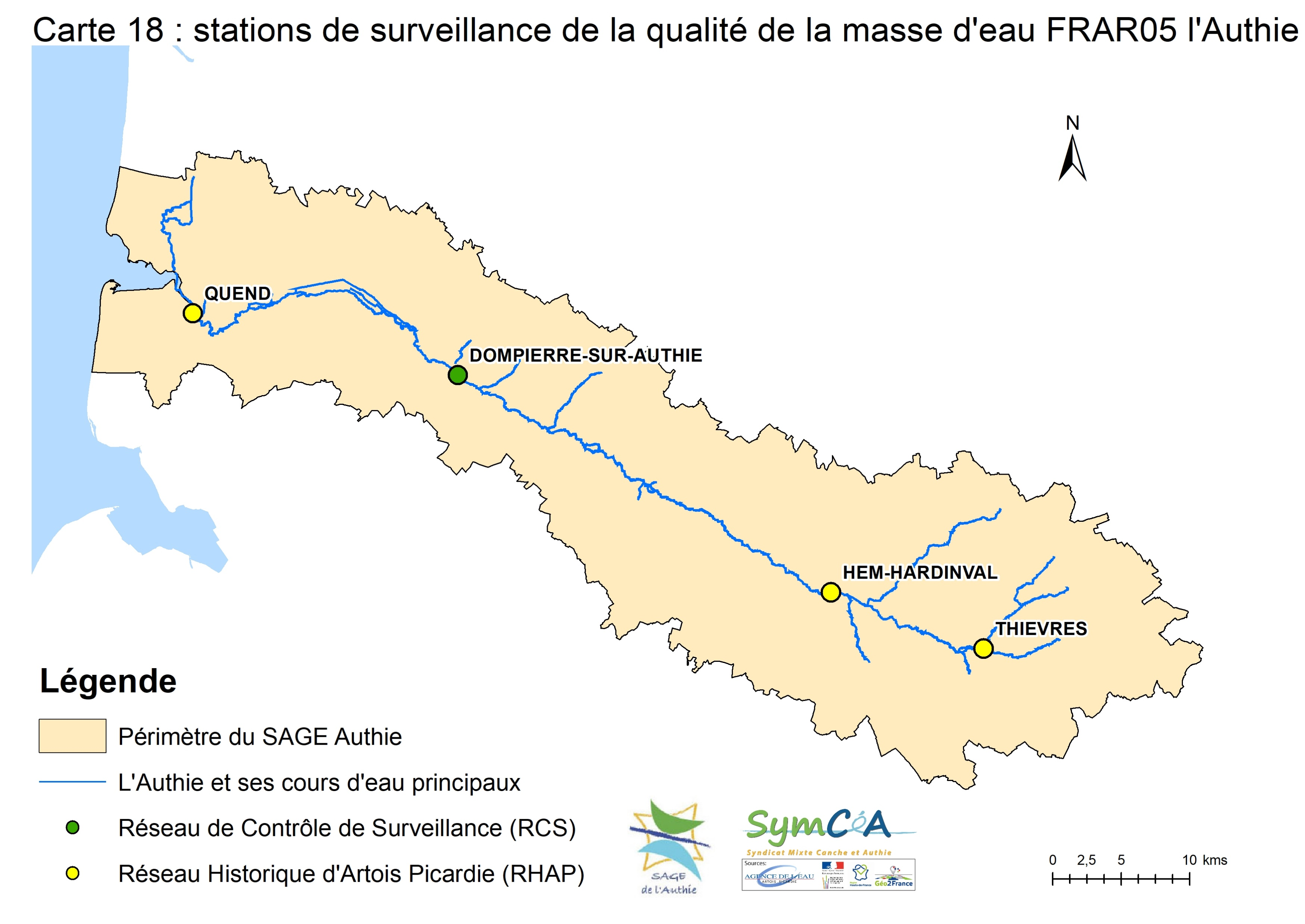
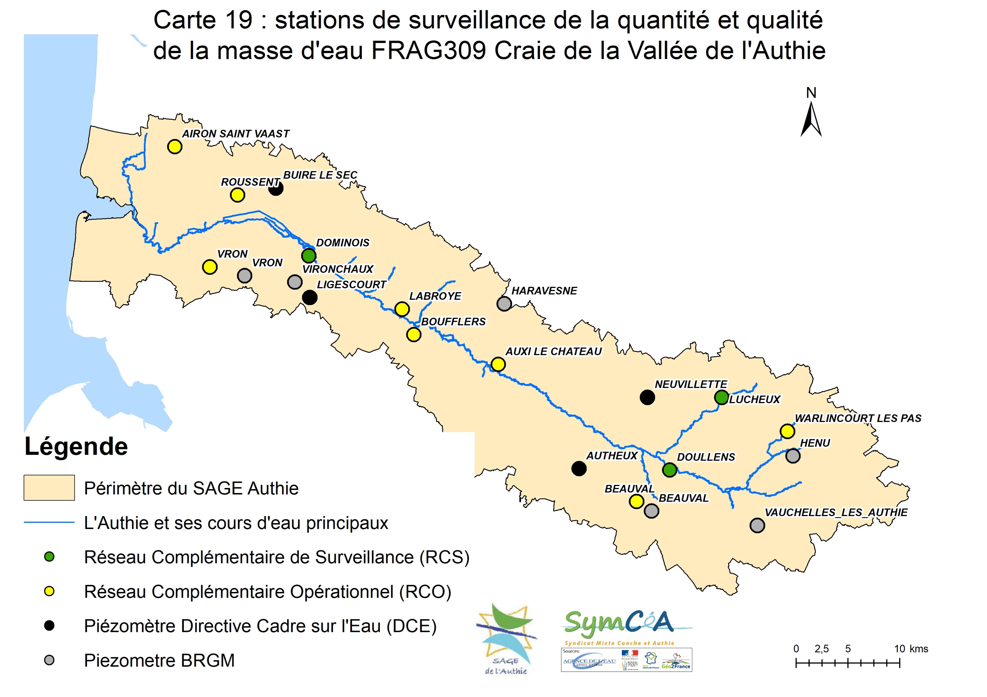
Résumé de la 1ère partie
L’état des masses d’eau du territoire selon la Directive Cadre sur l’Eau (DCE)
Programme de surveillance de la qualité des masses d’eau avec:
Un Réseau de Contrôle de Surveillance (RCS) constitué de stations de mesures → évalue l’état général
Un réseau complémentaire avec d’autres stations → apporte des informations plus précises
Piézomètres pour la quantité d’eau dans la nappe:

Slide 11
Résumé de la 1ère partie
L’état des masses d’eau du territoire selon la Directive Cadre sur l’Eau (DCE)
Masse d’eau | Etat | Eléments déclassants | Objectifs
FRAR05 Authie | Bon état écologique |  | Non dégradation de l’état
 | Mauvais état chimique | Hydrocarbure Aromatique Polycyclique (HAP) | Bon état en 2033 (report délai faisabilité technique)
FRAG309 « Craie de la Vallée de l’Authie » | Bon état quantitatif Prélèvement/recharge = 2% | Ce calcul ne prend pas en compte la part qui alimente 95% de l’Authie | Non dégradation de l’état
 | Etat chimique médiocre | HAP, fluoranthène, sous produits de l’atrazine, métazachlore, nitrates | Bon état en 2039 (report délais condition naturelle et faisabilité technique)
FRAC05 « Warenne à Ault » | Etat écologique moyen | Phytoplanctons, nutriments | Bon état en 2033
 | Bon état chimique |  | Non dégradation

Slide 12
Les pressions exercées sur les masses d’eau
Pressions domestiques:
Assainissement collectif
rejets des stations d’épuration;
rejets non traités des réseaux (séparatifs ou unitaires)
(Assainissement non collectif
rejets des installations individuelles
Pressions industrielles:
Rejets industriels
Impact des sites BASOLS (sols pollués)
Pressions agricoles:
Utilisation d’engrais (minéral ou organique)
Utilisation de produits phytosanitaires
Pollutions ponctuelles
= principalement azote et phosphore (nutriments)
Pollutions diffuses
= nitrates et produits phytosanitaires
Altération de la qualité des masses d’eau

Slide 13
Les pressions exercées sur les masses d’eau
Type de pression Type de pollution | Secteur ou pratiques | Quantité nutriments (tonnes/2017) | Masse d’eau impactée
Domestique Pollution ponctuelle | Rejets assainissement non collectif (54% de la pollution ponctuelle) | 30 15 | Cours d’eau + masse d’eau côtière Nappe souterraine
 | Rejets stations d’épuration (23% de la pollution ponctuelle) | 20 | Cours d’eau + masse d’eau côtière
 | Rejets des réseaux (19% de la pollution ponctuelle) | 17 | Cours d’eau + masse d’eau côtière
Industrielle Pollution ponctuelle | Rejets des industries raccordées Rejets des industries NR (4% de la pollution ponctuelle) | 1,3 1,5 | Cours d’eau + masse d’eau côtière Nappe souterraine
 | Rejets des piscicultures | Négligeable | Cours d’eau
Agricole Pollution diffuse | Fertilisation des terres (utilisation d’engrais minéral ou organique) | Estimation de 20 à 40 kg/hectare par an de surplus azoté | Nappe souterraine (dépassements du seuil max mesurés sur plusieurs captages)
 | Utilisation des produits phytosanitaires | Difficilement quantifiable | Nappe souterraine (dépassements du seuil max mesurés sur plusieurs captages)

Slide 14
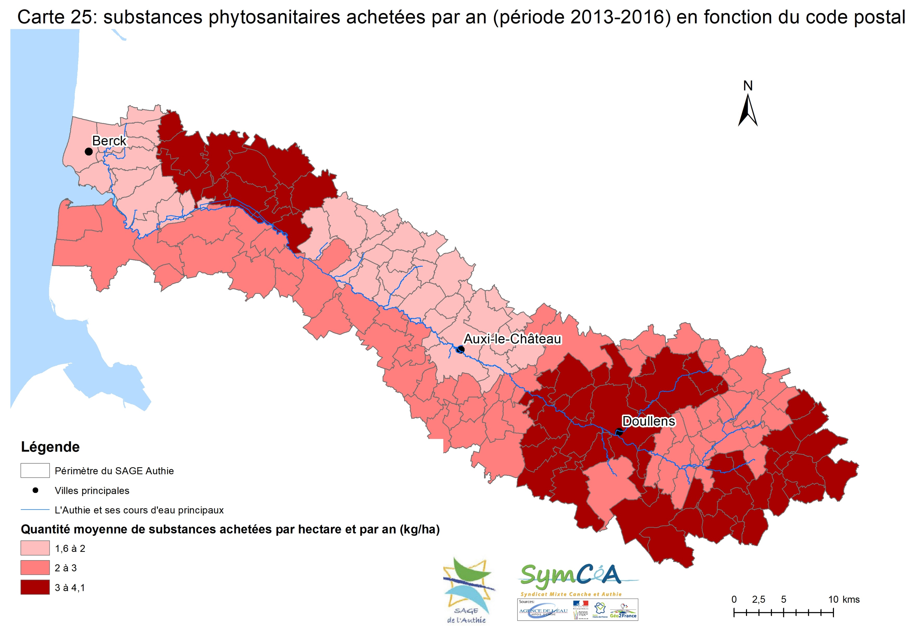
Les pressions exercées sur les masses d’eau
Les pollutions diffuses sur le bassin versant de l’Authie
La pollution par les produits phytosanitaires
Achat en moyenne de 2,69 kg de substances par ha et par an (Banque Nationale des Ventes de Produits Phyto par les Distributeurs agrées)
Achat de pesticides classés prioritaires sur le Bassin Artois-Picardie: aclonifène,cyperméthrine, bifénox, chlorpyrifos et quinoxyfène
Dépassements (0,1µg/l par pesticide), de certains pesticides, mesurés dans la nappe (captage d’Airon-Saint-Vaast
Sous-produits de l’atrazine: l’atrazine déséthyl et l’atrazine déisopropy
Métazachlore (herbicide)
L’utilisation des produits phytosanitaires participe au mauvais état chimique de la masse d’eau souterraine

Slide 15
Etat des lieux de la ressource en eau
La protection de la ressource en eau

Slide 16
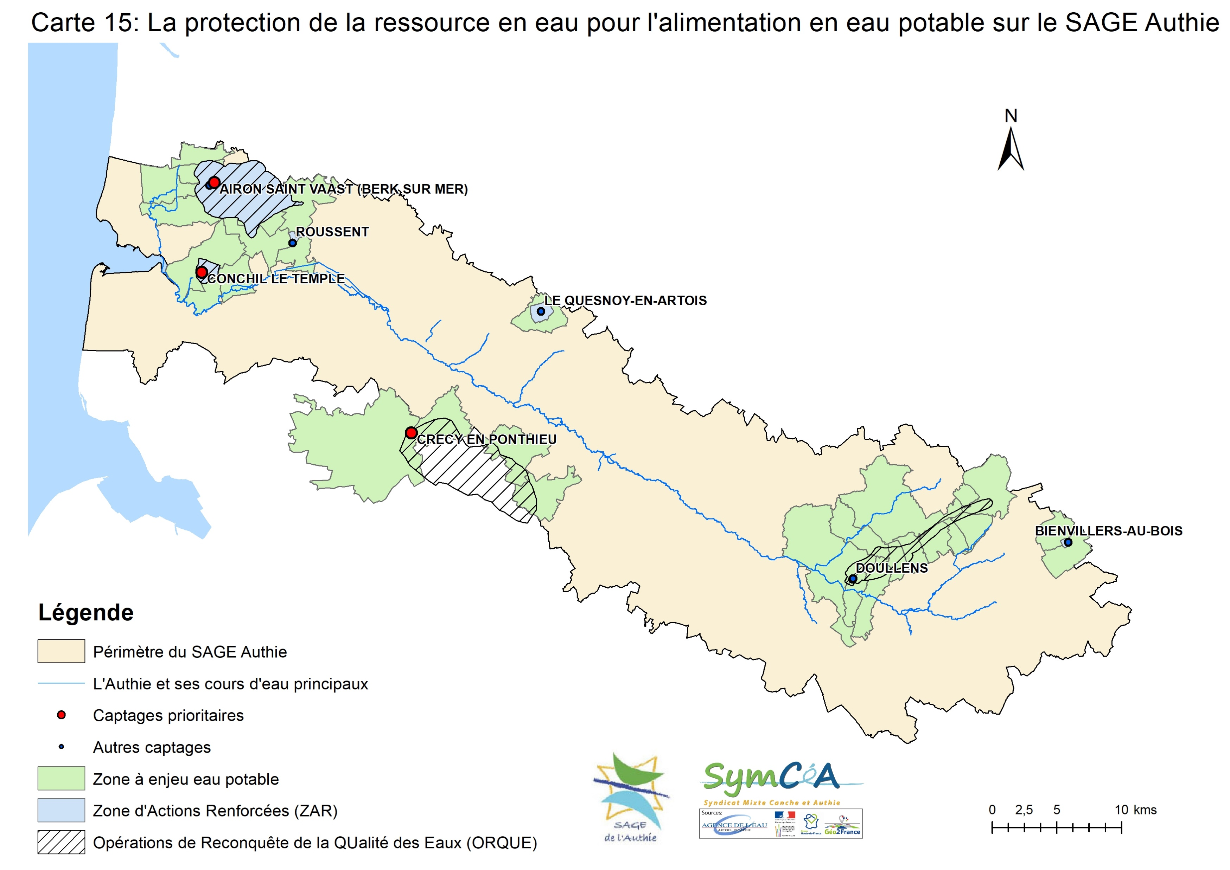
La protection de la ressource en eau
La protection de la nappe contre la pollution ponctuelle et diffuse
Les Zones à Enjeu Eau potable
Déterminées par l’Agence de l’Eau dans son 11ème programme (2019-2024)
Bassin d’alimentation théorique des captages à gros volume et/ou avec des problématiques de qualité (nitrates ou pesticides)
6 captages (+ 1 hors SAGE) et 29 communes concernées
Eligibilité à des aides de l’Agence de l’Eau pour des travaux d’assainissement ou des programmes de lutte contre la pollution diffuse agricole ou développement d’une agriculture biologique

Slide 17
La protection de la ressource en eau
La protection de la nappe contre la pollution ponctuelle et diffuse
Captages prioritaires
Définis par l’Agence de l’Eau
Captages avec teneur en nitrate > 40mg/l de ou teneur en pesticide > 0,08µg/l
2 captages sur le SAGE Authie → Airon-Saint-Vaast et Conchil-le-Temple
1 captage hors SAGE → Crécy-en-Ponthieu
Opération de Reconquête de la Qualité des Eaux (ORQUE) : état juin 2020
Captages | Problématiques | Phase 1 = délimitation Aire d’Alimentation des Captages (AAC) | Phase 2 = Diagnostic Territorial Multi Pression (DTMP) | Phase 3 = plan d’actions
Airon-Saint-Vaast | Nitrates et pesticides | Réalisée | Réalisée | 1er plan terminé 2ème en cours
Conchil-le-Temple | Nitrates | Réalisée | En cours | /
Doullens | Objectifs de prévention | Réalisée | Réalisée | En cours

Slide 18
La protection de la ressource en eau
La protection de la nappe contre la pollution diffuse agricole
La Directive Européenne de 1991 « Directive nitrates »
Protection des eaux face aux nitrates d’origine agricole
Code de bonnes pratiques agricoles et de mesures à mettre en œuvre sous forme de programme d'actions
Un Programme d’Actions National (PAN)
Définit les zones vulnérables aux nitrates dont fait partie le périmètre du SAGE de l’Authie
3 grands principes:
L’enregistrement et l’adaptation des pratiques de fertilisation azotée ;
La limitation et l’optimisation des apports de fertilisants aux stricts besoins des cultures : « la bonne dose au bon moment » ;
La limitation des fuites et des transferts d’azote vers les nappes et les cours d’eau.
Un Programme d’Actions Régional (PAR)
Renforce certaines mesures du PAN
Définit une liste des Zones d’Actions Renforcées (ZAR)

Slide 19
La protection de la ressource en eau
La protection de la nappe contre la pollution ponctuelle et diffuse
Issues du Programme d’Actions Régional (PAR) nitrates des Hauts-de-France
Périmètre de Protection ou Aire d’Alimentation des captages ayant un taux de nitrates > 50mg/l
5 captages concernés: Airon-Saint-Vaast, Conchil-le-Temple, Roussent, Le Quesnoy-en-Artois et Bienvillers-au-Bois
Les Zones d’Actions Renforcées

Slide 20
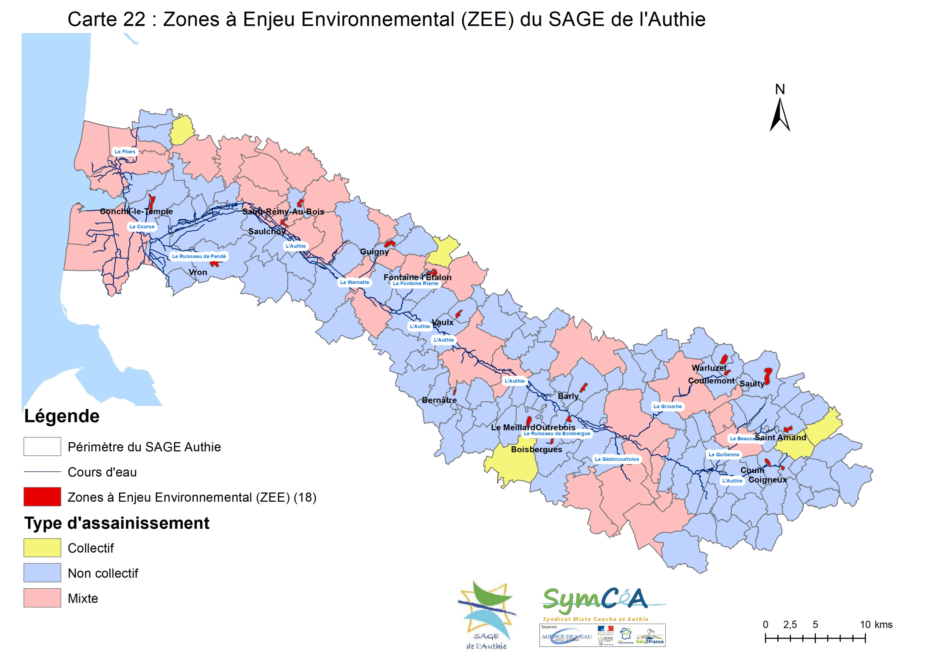
La protection de la ressource en eau
La protection des cours d’eau contre la pollution ponctuelle
Les Zones à Enjeu Environnemental
Zones pour lesquelles l’ANC a été identifié comme source de pollution de la masse d’eau superficielle
Définies en 2014 et transmises à l’Agence de l’Eau → SDAGE actuel et SDAGE 2022-2027
Méthode = rapport entre le débit total des ANC et celui du milieu récepteur
18 communes identifiées ayant un potentiel impact sur les cours d’eau
Obligation de faire les travaux dans les 4ans ou en cas de vente dans les 1an
Aides de l’Agence de l’eau bientôt supprimées
→ Sollicitation du Maire de la commune de Saint-Rémy-au-Bois pour retirer sa ZEE

Slide 21
Validation de l’état des lieux, de l’enjeu et des objectifs de la thématique « Gestion de la ressource en eau»
Validation de l’état des lieux?

Slide 22
Rappel de l’enjeu, des objectifs et des orientations du SDAGE 2022-2027
L’enjeu A: Préserver et restaurer les fonctionnalités écologiques des milieux aquatiques et des zones humides
Objectifs | Orientations | Dispositions
Objectif 1.1: Améliorer la physico-chimie générale des milieux | Orientation A-1 : Continuer la réduction des apports ponctuels de matières polluantes classiques dans les milieux | Améliorer l’assainissement collectif Améliorer les réseaux de collecte
 | Orientation A-2 : Maîtriser les rejets par temps de pluie des surfaces imperméabilisées par des voies alternatives (maîtrise de la collecte et des rejets) et préventives (règles d’urbanisme notamment pour les constructions nouvelles) | Gérer les eaux pluviales
 | Orientation A-3 : Diminuer la pression polluante par les nitrates d’origine agricole sur tout le territoire | Continuer à développer des pratiques agricoles limitant la pression polluante par les nitrates
Objectif 1.4: Connaître et réduire les pollutions dues aux substances dangereuses | Orientation A-11: Promouvoir les actions, à la source de réduction ou de suppression des rejets de micropolluants

Slide 23
Rappel de l’enjeu, des objectifs et des orientations du SDAGE 2022-2027
L’enjeu B: Garantir une eau potable en qualité et quantité satisfaisante
Objectifs | Orientations | Dispositions
Objectif 2.1: Protéger la ressource en eau contre les pollutions | Orientation B-1 : Poursuivre la reconquête de la qualité des captages et préserver la ressource en eau dans les zones à enjeu eau potable définies dans le SDAGE | Reconquérir la qualité de l’eau des captages prioritaires
Objectif 2.2: Améliorer la gestion de la ressource en eau | Orientation B-2: Anticiper et prévenir les situations de crise par la gestion équilibrée des ressources en eau | Définir un volume disponible par sous-bassin
 | Orientation B-3: Inciter aux économies d’eau et à l’utilisation des ressources alternatives
Objectif 2.3 Rechercher et réparer les fuites dans les réseaux d’eau potable | Orientation B-5: Rechercher et réparer les fuites dans les réseaux d’eau potable | Limiter les pertes d’eau dans les réseaux de la distribution

Slide 24
Définition de l’enjeu et des objectifs
Enjeu | Objectifs généraux Validés | Objectifs spécifiques Validés | Orientations Définies mais non validées | Dispositions Définies mais non validées
 | Améliorer la qualité des eaux superficielles et souterraines | Améliorer le traitement des effluents domestiques | Améliorer et gérer le réseau eaux pluviales | Améliorer le fonctionnement des déversoirs d’orage
 |  | Lutter contre la pollution par les phytosanitaires
 |  | Raisonner l’apport de nitrates sur les terres agricoles
 | Garantir l’alimentation eau potable | Protéger les Aires d'Alimentation des captages d'eau destinée à la consommation humaine
 |  | Améliorer et sécuriser la distribution de l'Eau potable
Proposition
Améliorer la qualité des eaux superficielles
Préserver et gérer la ressource en eau sur le territoire
Améliorer la qualité des eaux souterraines
Garantir tous les usages de la ressource en eau en maintenant une quantité suffisante

Slide 25
Propositions
Enjeu | Objectifs | Orientations | Dispositions
Préserver et gérer la ressource en eau sur le territoire | Améliorer la qualité des eaux superficielles | Améliorer et gérer le réseau eaux pluviales Améliorer le traitement des effluents domestiques | Améliorer le fonctionnement des déversoirs d’orage
 | Améliorer la qualité des eaux souterraines | Lutter contre la pollution par les phytosanitaires
 |  | Raisonner l’apport de nitrates sur les terres agricoles
 | Garantir tous les usages de la ressource en eau en maintenant une quantité suffisante | Protéger les Aires d'Alimentation des captages d'eau destinée à la consommation humaine
 |  | Améliorer et sécuriser la distribution de l'Eau potable

Slide 26
Prochaine échéance
Commission permanente le 15 décembre 2021
→ Présentation de l’état des lieux, des enjeux et des objectifs du SAGE pour validation en CLE
Réunion CLE le 3 février 2022
→ Validation de l’état des lieux, des enjeux et des objectifs du SAGE
→ Mise en place du Comité de Rédaction
Plusieurs commissions thématiques en 2022
→ Travail sur les orientations et dispositions du PAGD et des règles du règlement
Merci de votre attention

